Slide 1
Terkan uusinta

Slide 2
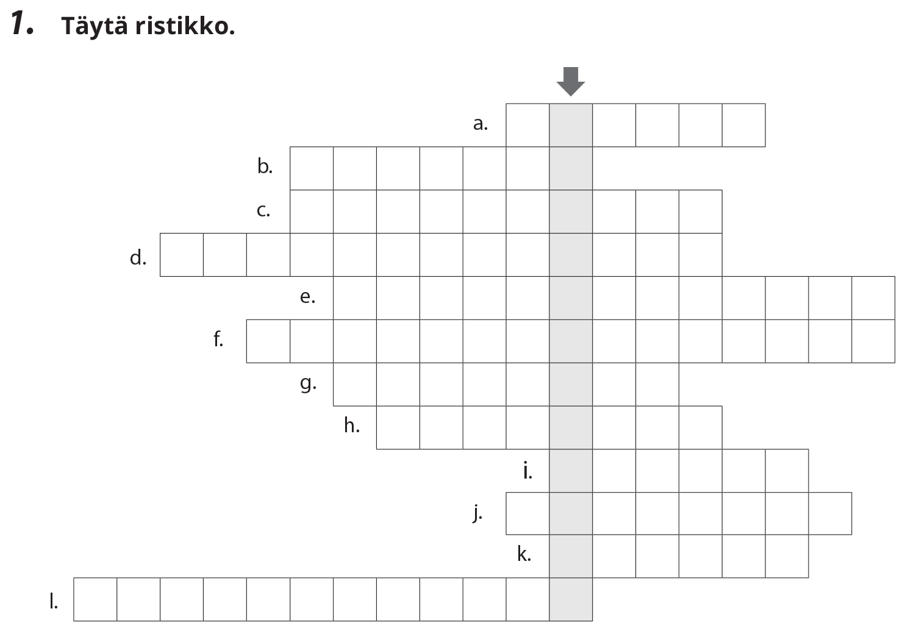

Slide 3
Mikä kuntoa kehittävä vapaa-ajan toiminta on ristikon ratkaisusana?
Ikimuistoinen ja sykähdyttävä kokemus, jonka liikunnasta voi saada.
Vähenee liikunnan rentouttavan vaikutuksen ansiosta.
Kemiallinen aine, joka saa aikaan hyvänolontunteen liikunnan jälkeen.
Suojaa elimistöä taudinaiheuttajilta ja paranee säännöllisen liikunnan seurauksena.
Usko omiin kykyihin; vahvistuu onnistuneiden liikuntakokemusten avulla.
Paranee liikunnan ansiosta ja auttaa painonhallinnassa.
Sairaus, jossa sokeriaineenvaihdunnan säätely on häiriintynyt.
Yksi syy liikkua; omien suoritusten vertailu toisten suorituksiin.
Elimistön tukiranka, joka vahvistuu juoksua ja hyppyjä sisältävissä liikuntalajeissa.
Mielenterveyden ongelma, jota liikunta voi ehkäistä.
Kehittyy muun muassa joukkuelajeissa.
Luukato.

Slide 4
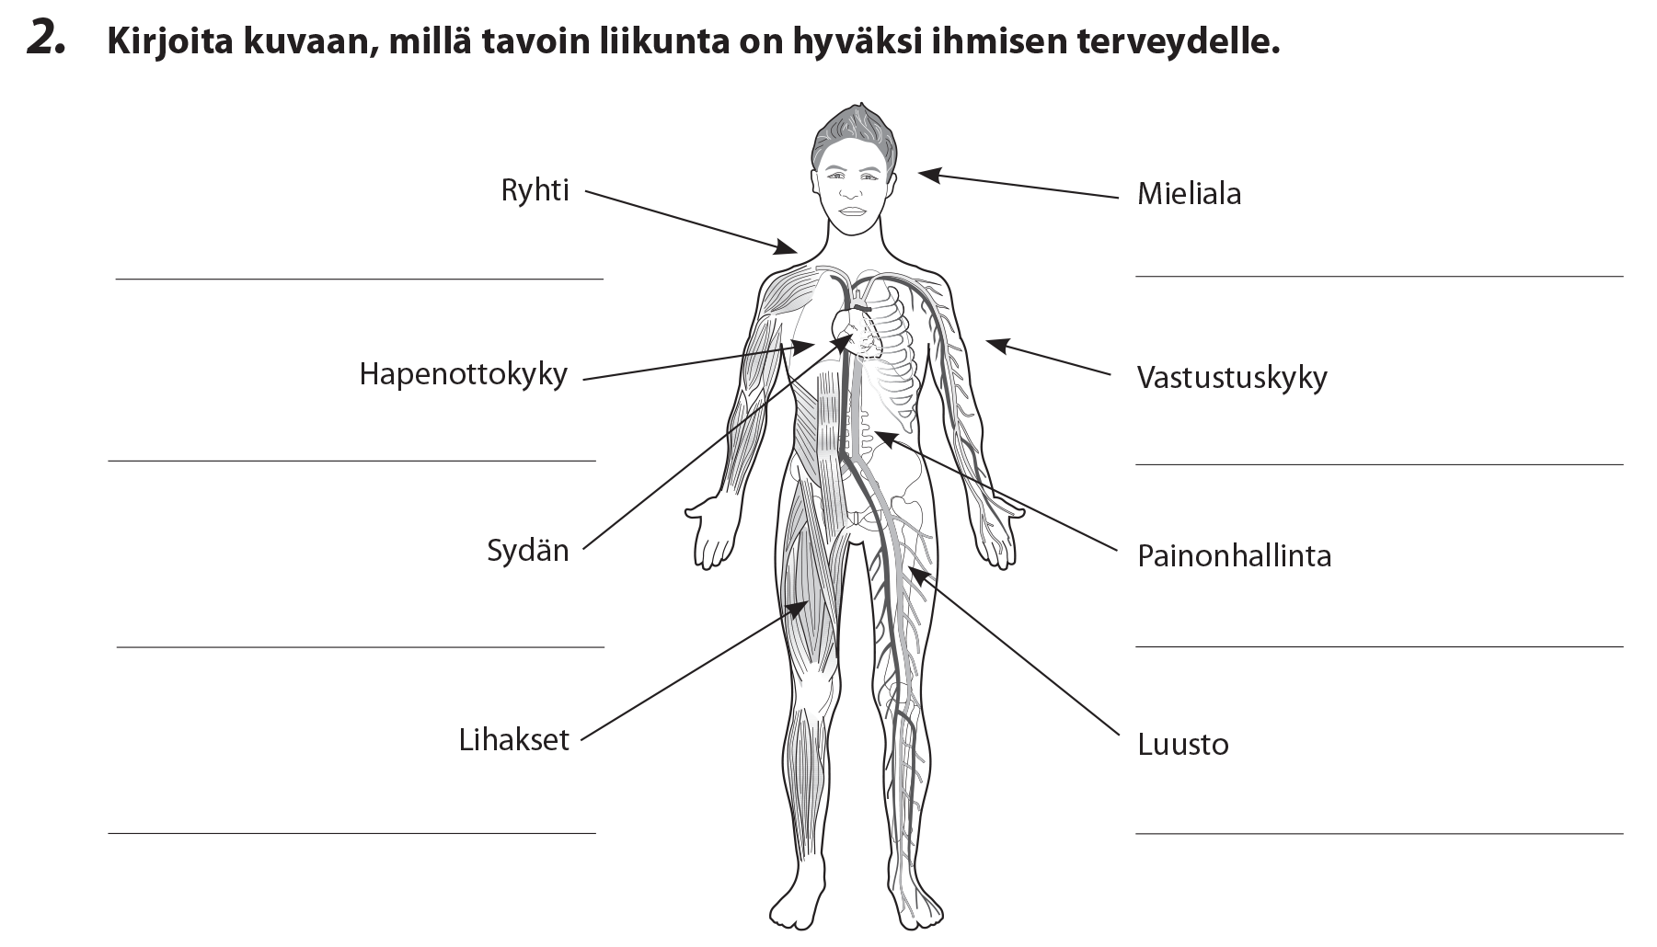

Slide 5
3.
Mitä osteoporoosi tarkoittaa?
Miten osteoporoosia voi ehkäistä?

Slide 6
4. Vastaa kysymyksiin liikuntavammoista.
a. Mihin kahteen ryhmään liikuntavammat voidaan jakaa? Miten ne eroavat toisistaan?
b. Anna molemmista liikuntavammatyypeistä kaksi esimerkkiä.
c. Miksi liikuntavammojen ensiapu on aloitettava mahdollisimman nopeasti?
d. Listaa mielestäsi viisi tärkeintä keinoa, joilla liikuntavammoja voidaan ehkäistä.

Slide 7
5. Mitä arkiliikunta tarkoittaa? Miten voisit lisätä sitä omassa arjessasi?

Slide 8
6.
Mitä tarkoitetaan KKK-ensiavulla?
Mikä on ensiavun tarkoitus?

Slide 9
7. Liikunnan hyötyjä?

Slide 10
8. Mitä tarkoittaa aerobinen liikunta ja mitä fyysistä ominaisuutta kehitetään kun puhutaan aerobisesta harjoittelusta

Slide 11
9. Miksi myös ikääntyessä on tärkeää ylläpitää hyvää
a. kestävyyttä
b. lihaskuntoa
c. liikkuvuutta

Slide 12
10. Perustele, miksi seuraavat kuntoiluvinkit ovat virheellisiä
tai puutteellisia. Korjaa tiedot oikeiksi.
a. Neljä kertaa 45 minuutin juoksulenkki viikossa on sopiva määrä
liikuntaa.
b. Alkuverryttely väsyttää ja heikentää suoritusta.
c. Venyttely on turhaa ajanhukkaa.

Slide 13
11. Miten kestävyysharjoittelu vaikuttaa sydän- ja verenkierto- elimistöön?

